Slide 1
Z a i n w e s t u j m y r a z e m w ś r o d o w i s k o
Narodowy Fundusz Ochrony Środowiska i Gospodarki Wodnej
Program „Czyste Powietrze”
Szkolenie dla pracowników socjalnych Ośrodków Pomocy Społecznej
Realizowane w ramach Projektu ” Ogólnopolski system wsparcia doradczego dla sektora publicznego, mieszkaniowego oraz przedsiębiorstw w zakresie efektywności energetycznej oraz OZE"
we współpracy z:
Wojewódzkimi Funduszami Ochrony Środowiska i Gospodarki Wodnej
oraz Województwem Lubelskim
Kielce, 20 marca 2018 r.

Slide 2
Plan prezentacji
Podstawa realizacji szkoleń
Zakres tematyczny szkolenia
Organizacja szkolenia
Informacja o Programie Doradztwa Energetycznego

Slide 3
Szkolenie dla pracowników socjalnych Ośrodków Pomocy Społecznej
Ministerstwo Rodziny, Pracy
i Polityki Społecznej
Ministerstwo Środowiska
NFOŚiGW
(Projekt Doradztwa Energetycznego)
Notes:
Ministerstwo Środowiska wystąpiło o wsparcie Ministerstwa Rodziny
Ministerstwo Środowiska zwróciło się o wsparcie do NFOŚiGW

Slide 4
Podstawa prawna
Program „Czyste Powietrze” :
Działanie 7. PCP Włączenie pracowników socjalnych ośrodków pomocy społecznej w działania informacyjne w zakresie efektywnego wykorzystywania energii w domu/mieszkaniu, możliwości pozyskania środków na wymianę kotłów, uzyskanie dodatków energetycznych, środków pieniężnych na dofinansowanie ogrzania domów/mieszkań;
Realizacja: resort wiodący Ministerstwo Rodziny, Pracy i Polityki Społecznej we współpracy z Ministerstwami: Energii (w tym URE), Infrastruktury i Budownictwa oraz Środowiska
Notes:
„Czyste Powietrze”
17 styczeń 2017 r. przyjęcie przez Radę Ministrów (RM)
10 lutego 2017 r. rekomendacja Komitetu Ekonomicznego RM ad. harmonogram realizacji zadań.

Slide 5
Tematyka szkolenia OPS
Poprawa jakości powietrza - uwarunkowania prawne dla osób fizycznych;
Termomodernizacja budynków mieszkalnych;
Przyłączenie do sieci miejskiej – ciepło systemowe;
Odnawialne źródła energii w sektorze mieszkaniowym;
Przykłady nieprawidłowego postępowania w zakresie zaopatrzenia w ciepło lub zużycia energii;
Oszczędność energii i likwidacji emisji w gospodarstwach domowych - dobre przykłady;
Aspekty prawidłowego użytkowania mieszkań i domów (mikroklimat);
Odczytywanie danych z faktur za energię;
Możliwości dofinansowania przedsięwzięć w zakresie EE i OZE w budownictwie - oferta dla osób fizycznych.

Slide 6
Organizacja szkolenia
Materiały ze szkolenia:
Skrót Prezentacji
Broszura dla pracowników socjalnych Ośrodków Pomocy Społecznej,
będą dostępne na stronie internetowej NFOŚiGW oraz na stronach Partnerów Projektu Doradztwa Energetycznego tj.: (właściwego dla danego województwa) WFOŚiGW oraz UM Województwa Lubelskiego.
Po zakończeniu szkolenia – ankieta oceniająca tematykę szkolenia

Slide 7
Organizacja szkolenia
SZKOLENIA PILOTAŻOWE
I Edycja
XI/XII 2017r.
Doradcy energetyczni (DE) w ramach realizacji celów i działań Projektu „Ogólnopolski system wsparcia doradczego dla sektora publicznego, mieszkaniowego oraz przedsiębiorstw w zakresie efektywności energetycznej oraz OZE” (PDE)
wyszkolą pracowników socjalnych Ośrodków Pomocy Społecznej (OPS) w zakresie:
efektywności energetycznej odnawialnych źródeł energii
praktycznych sposobów obniżenia zużycia i kosztów energii
SZKOLENIA
II Edycja
2018 r.
Notes:
Doświadczenia i wnioski z I Etapu szkolenia posłużyły do weryfikacji programu szkolenia – zakresu tematycznego i sposobu ich prowadzenia

Slide 8
Czym jest Projekt Doradztwa Energetycznego ?

Slide 9
Projekt Doradztwa Energetycznego
Poddziałanie 1.3.3 „Ogólnopolski system wsparcia doradczego dla sektora publicznego, mieszkaniowego oraz przedsiębiorstw w zakresie efektywności energetycznej oraz OZE”
(PDE)
Program Operacyjny Infrastruktura i Środowisko na lata 2014-2020
I Oś priorytetowa „Zmniejszenie emisyjności gospodarki”
Działanie 1.3 „Wspieranie efektywności energetycznej w budynkach”
Projekt finansowany jest w 100% ze środków UE

Slide 10
Struktura realizacji Projektu Doradztwa Energetycznego
Ministerstwo Rozwoju (Instytucja Zarządzająca)
Ministerstwo Energii (Instytucja Pośrednicząca)
NFOŚiGW - Beneficjent Projektu (Partner Wiodący)
14 WFOŚiGW i Województwo Lubelskie (Partnerzy – Doradcy Energetyczni)

Slide 11
Generalne Cele Projektu DE
Wsparcie przedsięwzięć inwestycyjnych przyczyniających się do zmniejszenia emisyjności gospodarki
I oś POIiŚ 2014-2020
Wsparcie w przygotowaniu i wdrażaniu inwestycji w zakresie efektywności energetycznej i OZE
Wsparcie gmin w przygotowaniu i wdrażaniu Planów Gospodarki Niskoemisyjnej
Zwiększenie świadomości w zakresie rozwoju gospodarki niskoemisyjnej
Notes:
Proces szkolenia pracowników socjalnych Ośrodków Pomocy Socjalnej jest elementem realizacji celów i zadań przewidzianych w I osi priorytetowej POIiŚ 2014 - 2020 Zmniejszenie emisyjności gospodarki.

Slide 12
Szczegółowe Cele Projektu DE
Wsparcie 800 inwestycji z zakresu EE i OZE
Rozwój niskoemisyjnej, zrównoważonej gospodarki
Poprawa jakości powietrza
Klastry energii – energetyka rozproszona
Edukacja – szkolenia, seminaria, warsztaty
Likwidacja niskiej emisji
Ograniczenie zużycia energii
Zwiększenie oszczędności: energii pierwotnej

Slide 13
Odbiorcy Projektu DE
Doradztwo energetyczne
GMINY
PJB
PRZEDSIĘBIORSTWA
SPÓŁKI KOMUNALNE
OSOBY FIZYCZNE
PRZEDSIĘBIORSTWA ENERGETYKI CIEPLNEJ
SPÓŁDZIELNIE i WSPÓLNOTY MIESZKANIOWE
KOŚCIOŁY i ZWIĄZKI WYZNANIOWE

Slide 14
Działania przewidziane w Projekcie
Przygotowanie i przeprowadzenie szkoleń dla energetyków gminnych
Działania energetyka gminnego przyniosą gminie korzyści w postaci:
wykorzystania potencjału energetycznego gminy z uwzględnieniem OZE
obniżenia zużycia i kosztów energii
modernizacji infrastruktury energetycznej
zwiększenia bezpieczeństwa energetycznego
poprawy atrakcyjności inwestycyjnej gminy
SZKOLENIA ENERGETYKÓW GMINNYCH
w
2018 r.

Slide 15
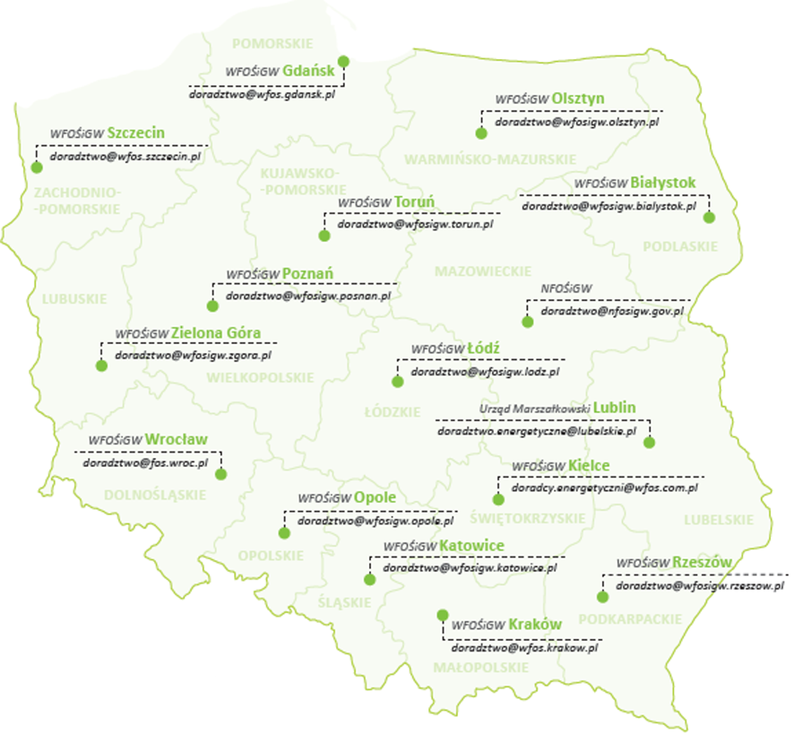
Działania przewidziane w Projekcie
Usługi doradcze: Ogólnopolska sieć Doradców Energetycznych
5
Poziom ogólnokrajowy
NFOŚiGW - Jednostka Realizująca Projekt
Doradztwa Energetycznego
Poziom regionalny
14 WFOŚiGW
Województwo Lubelskie
NFOŚiGW - Wydział ds. Doradztwa Energetycznego woj. mazowieckiego
4
4
4
4
10 + 8
7
3
4
5
6
2
3
5
6
5
Łącznie docelowo 76 Doradców Energetycznych

Slide 16
Wojewódzki Fundusz Ochrony Środowiska i Gospodarki Wodnej w Kielcach
25 lat doświadczenia w finansowaniu projektów z zakresu ochrony środowiska, ochrony przyrody, edukacji ekologicznej.
Wspieranie samorządów (ośrodki pomocy społecznej), przedsiębiorców, organizacji pozarządowych i osób fizycznych.
Wspieranie innowacyjnych technologii i rozwiązań z zakresu ochrony środowiska.

Slide 17
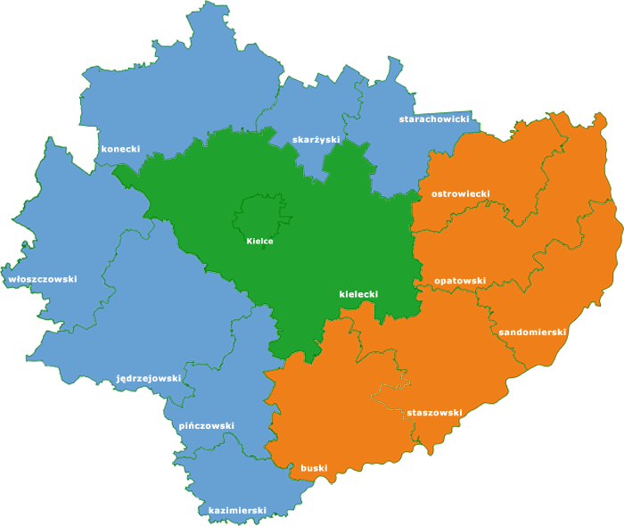
Doradcy w województwie świętokrzyskim
Renata Ciesielska
887 447 731 ; 41-33-35-237
r.ciesielska@wfos.com.pl
Powiaty: starachowicki, skarżyski, konecki,
włoszczowski, jędrzejowski, pińczowski, kazimierski
Katarzyna Kitlińska
887 447 734; 41-33-35-238
k.kitlinska@wfos.com.pl
Powiaty: ostrowiecki, opatowski, sandomierski,
staszowski, buski
Justyna Podyma-Mesek
887 447 736; 41-33-35-900
j.mesek@wfos.com.pl
Powiaty: kielecki i miasto Kielce

Slide 18
Formy pracy doradców
porady,
konsultacje,
konferencje, platforma wymiany doświadczeń wraz z bazą wiedzy o PGN i bazą dobrych praktyk,
udział w szkoleniach, spotkaniach, seminariach, działaniach informacyjno-promocyjnych, działaniach edukacyjno szkoleniowych,
działania medialne, w tym z wykorzystaniem mediów lokalnych.

Slide 19
Kontakt z doradcami w siedzibie Wojewódzkiego Funduszu Ochrony Środowiska i Gospodarki Wodnej w Kielcach al. Ks. J. Popiełuszki 41 25-155 Kielce

Slide 20
Projekt Doradztwa Energetycznego
w kraju
Od początku wdrażania Projektu
Doradcy Energetyczni :
udzielili ok. 14 826 konsultacji,
udzielili ponad 11 478 porad,
zweryfikowali pozytywnie ok. 1 732 PGN,
objęli wsparciem 781 inwestycji

Slide 21
Dziękuję za uwagę
e-mail: doradztwo@nfosigw.gov.pl
doradcy.energetyczni@wfos.com.pl
www.doradztwo-energetyczne.gov.pl
http://www.nfosigw.gov.pl/o-nfosigw/doradztwo-energetyczne
http://www.wfos.com.pl/doradcy-energetyczni/aktualnosci-de
www.nfosigw.gov.pl

